Slide 1
PROJET WEBGL Musée interactif en unity
G.Griesser
Avril 2018

Slide 2
Sommaire
Introduction
Problématique
Démonstration
Détails de l’application
Sérialisation
Dimensions
Tableaux
Salles
Conclusion

Slide 3
Introduction
Projet Unity
Musée interactif
Tableaux

Slide 4
Problématique
Base de tableaux
Salle
Musée

Slide 5
Démonstration

Slide 6
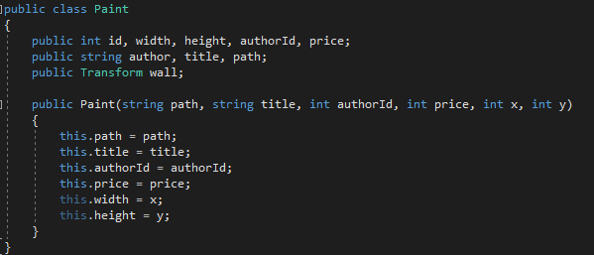
Détails de l’application
Sérialisation
Fichier JSON
Propres classes

Slide 7
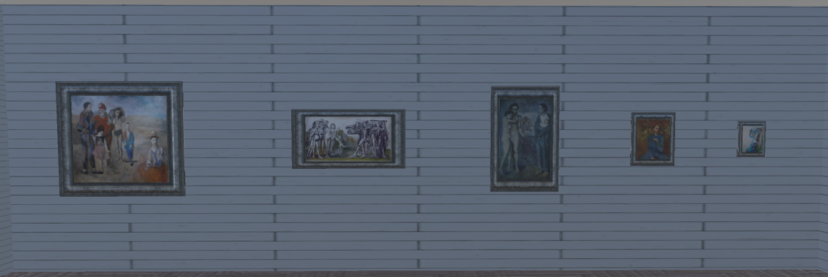
Détails de l’application
Dimensions des salles
Tableaux
Création tableaux
Placement

Slide 8
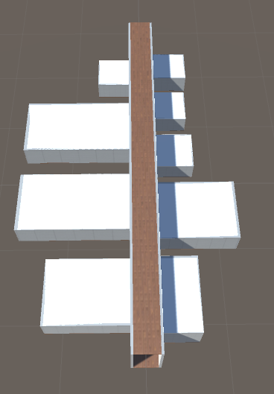
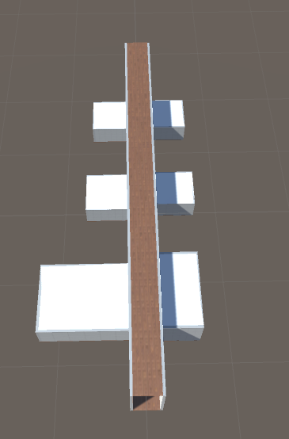
Détails de l’application
Salles
Création des salles
Placement

Slide 9
Conclusion
Objectifs remplis
Algorithmes réutilisables
Améliorations

Slide 10
questions ?

